Slide 1
Didelės rizikos sąlytį turėjusių asmenų izoliavimas
Parengė: Lietuvos Respublikos sveikatos apsaugos ministerija
2021 m. spalio 7 d.

Slide 2
Jei sąlytį turėjo vakcinuotas arba persirgęs ugdymo įstaigos darbuotojas
Jei asmuo vakcinuotas (praėjus 14 dienų po vakcinacijos) arba persirgęs (ne daugiau nei prieš 210 dienų gavęs teigiamą PGR ar greitojo antigeno testo rezultatą arba turi ne daugiau kaip prieš 60 dienų gautą teigiamą serologinio antikūnų tyrimo rezultatą), jis:
- Neturi izoliuotis. Dirbančiam asmeniui rekomenduojama tik nuvykti į darbą ir namus, jei nėra galimybės dirbti nuotoliniu būdu. Jis neturėtų dalyvauti renginiuose, kitose žmonių susibūrimo vietose, turi apriboti asmenų, su kuriais bendraujama, skaičių. Bendraujant su kitais asmenimis, tokie asmenys turi dėvėti nosį ir burną dengiančias apsaugos priemones, laikytis saugaus atstumo ir kitų bendrųjų COVID-19 ligos prevencijos priemonių.
- Rekomenduojama ne anksčiau kaip 3 dieną po turėto kontakto atlikti PGR arba greitąjį antigeno testą (registruojantis 1808). Tyrimo atlikti nereikia asmenims, kurie persirgo COVID-19 liga mažiau nei prieš 90 dienų.
- Turi stebėti savo sveikatos būklę. Jei sąlytį turėjusiam asmeniui pasireiškia COVID-19 ligai būdingi simptomai, jis nedelsiant turi izoliuotis, registruotis tyrimui ir kreiptis į savo šeimos gydytoją.

Slide 3
Jei sąlytį turėjo nevakcinuotas arba nepersirgęs ugdymo įstaigos darbuotojas
Turi izoliuotis 10 dienų po turėto kontakto, apie jį pranešama NVSC. Jis gauna SMS žinutę ir privalo užpildyti joje pateiktą anketą. Rekomenduojama dirbti nuotoliniu būdu.
Izoliavimo terminas gali būti trumpinamas, jei ne anksčiau kaip 7 izoliavimo dieną atliekamas SARS-CoV-2 PGR tyrimas ir gaunamas neigiamas rezultatas, jei asmeniui nepasireiškia ūmios viršutinių kvėpavimo takų infekcijos simptomai (staiga prasidėjęs bent vienas iš šių simptomų: karščiavimas, kosulys, pasunkėjęs kvėpavimas).
Jei asmuo ne anksčiau kaip 7 dieną atliko tyrimą ir gavo neigiamą rezultatą, tokiu atveju turi pranešti NVSC (https://nvsc.lrv.lt/lt/informacija-visuomenei-apie-covid-19/nvsc.lrv.lt/sutrumpinti) ir gali nutraukti izoliaciją. NVSC atsakymo laukti nereikia.

Slide 4
Jei sąlytį ugdymo įstaigoje turėjo vaikas, besimokantis pagal ikimokyklinio ar priešmokyklinio ugdymo programą
Rekomenduojama, kad ugdymo įstaiga informuotų grupę lankančių vaikų tėvus, jog buvo nustatytas COVID-19 ligos atvejis ir kad ne mažiau kaip 10 dienų būtų stebima vaikų sveikata. Pasireiškus simptomams, vaikai turi nedelsiant izoliuotis, registruotis tyrimui per 1808 ir kreiptis į savo šeimos gydytoją.
Izoliacija ir testavimas netaikomi.

Slide 5
Jei sąlytį ugdymo įstaigoje turėjo vaikas, besimokantis pagal pradinio, vidurinio ar pagrindinio ugdymo programą
Išaiškinamas jo vakcinacijos ar persirgimo statusas.
Jei vaikas vakcinuotas arba persirgęs, izoliacija jam netaikoma, testavimas rekomenduojamas (išskyrus vaikus, kurie persirgo mažiau nei prieš 90 dienų).
Jei vaikas nevakcinuotas arba nepersirgęs:
izoliuojamas 10 dienų nuo paskutinės sąlyčio dienos
ARBA
- gali testuotis ir izoliacija tokiu atveju netaikoma. Sąlytį turėję mokiniai, dalyvaujantys ugdymo procese, kuriems taikomas testavimo algoritmas, 10 dienų nuo paskutinės sąlyčio su sergančiuoju COVID-19 liga dienos turi nedalyvauti neformaliojo švietimo ar kitose veiklose, jei jose dalyvauja kitos ugdymo įstaigos vaikai, taip pat tokiems asmenims nerekomenduojama dalyvauti renginiuose, kitose žmonių susibūrimo vietose, rekomenduojama apriboti asmenų, su kuriais bendraujama, skaičių. Bendraujant su kitais asmenimis, tokie mokiniai turi dėvėti nosį ir burną dengiančias apsaugos priemones, laikytis saugaus atstumo ir kitų bendrųjų COVID-19 ligos prevencijos priemonių.

Slide 6
Jei sąlytį ne ugdymo įstaigoje turėjo vaikas, besimokantis pagal ikimokyklinio, priešmokyklinio, pradinio, vidurinio ar pagrindinio mokymo programą
Išaiškinamas jo vakcinacijos ar persirgimo statusas.
Jei vaikas vakcinuotas arba persirgęs, izoliacija jam netaikoma, testavimas rekomenduojamas (išskyrus vaikus, kurie persirgo mažiau nei prieš 90 dienų), testui registruojamasi 1808.lt arba skambinant 1808.
Jei vaikas nevakcinuotas arba nepersirgęs:
- izoliuojamas 10 dienų nuo paskutinės sąlyčio dienos. Izoliavimo terminas gali būti trumpinamas, jei ne anksčiau kaip 7 izoliavimo dieną atliekamas SARS-CoV-2 PGR tyrimas ir gaunamas neigiamas rezultatas, jei vaikui nepasireiškia ūmios viršutinių kvėpavimo takų infekcijos simptomai.
- jei vaikas ne anksčiau kaip 7 dieną atliko tyrimą ir gavo neigiamą rezultatą, tokiu atveju turi pranešti NVSC (https://nvsc.lrv.lt/lt/informacija-visuomenei-apie-covid-19/nvsc.lrv.lt/sutrumpinti) ir nutraukti izoliaciją. NVSC atsakymo laukti nereikia.

Slide 7
SVARBU!
Visada informuoti ugdymo įstaigos grupės ar klasės, kurioje nustatytas patvirtintas ar įtariamas atvejis, tėvus.
Iš anksto išsiaiškinti vaikų vakcinacijos arba persirgimo statusą, jei yra tokia galimybė, t. y. tėvai sutinka pateikti šiuos duomenis.
Iš anksto gauti sutikimo dėl testavimo po didelės rizikos sąlyčio formas.
Į sąlytį turėjusių asmenų sąrašą, perduodamą NVSC, įtraukti tik tuos asmenis, kurie turi būti izoliuojami. Kitus asmenis individualiai informuoti apie tolimesnius veiksmus.

Slide 8
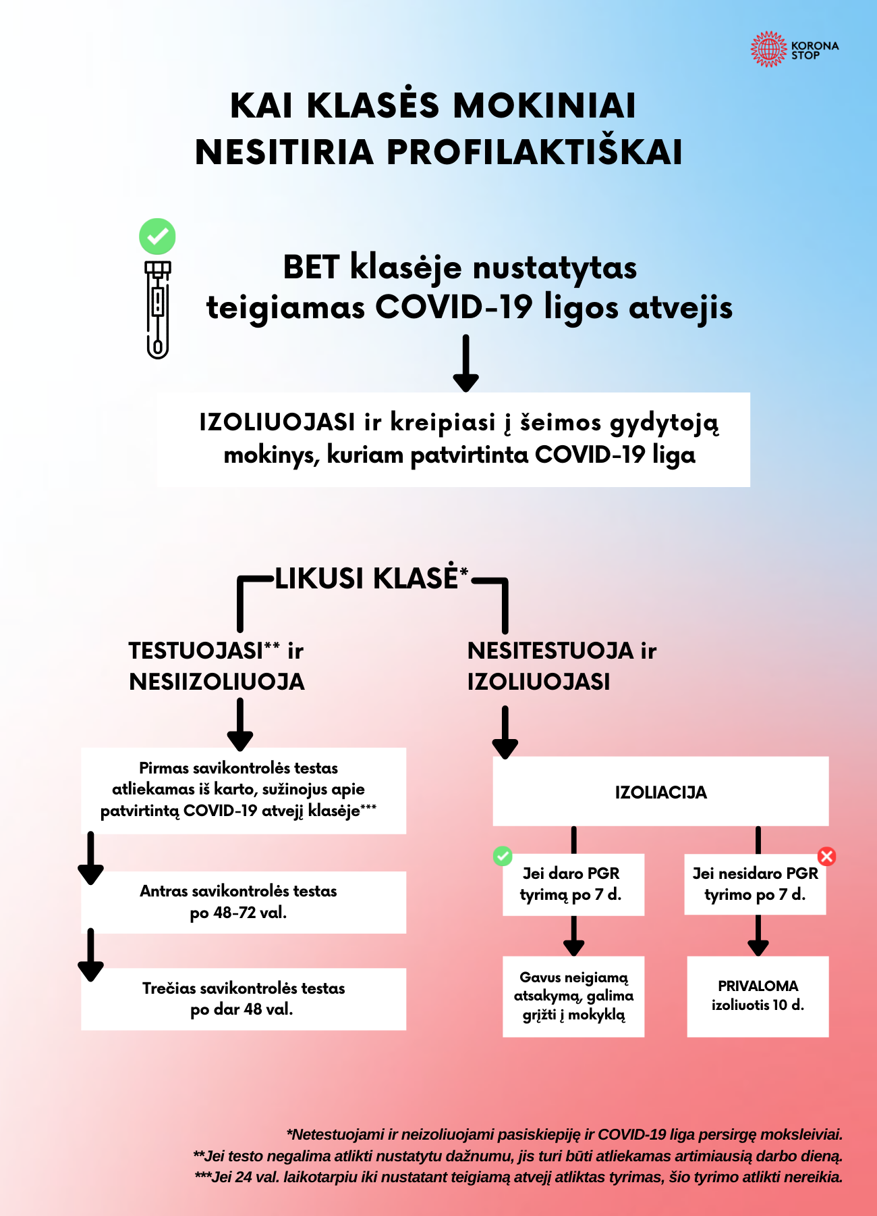
Konkrečios situacijos ir klausimai (1)

Slide 9
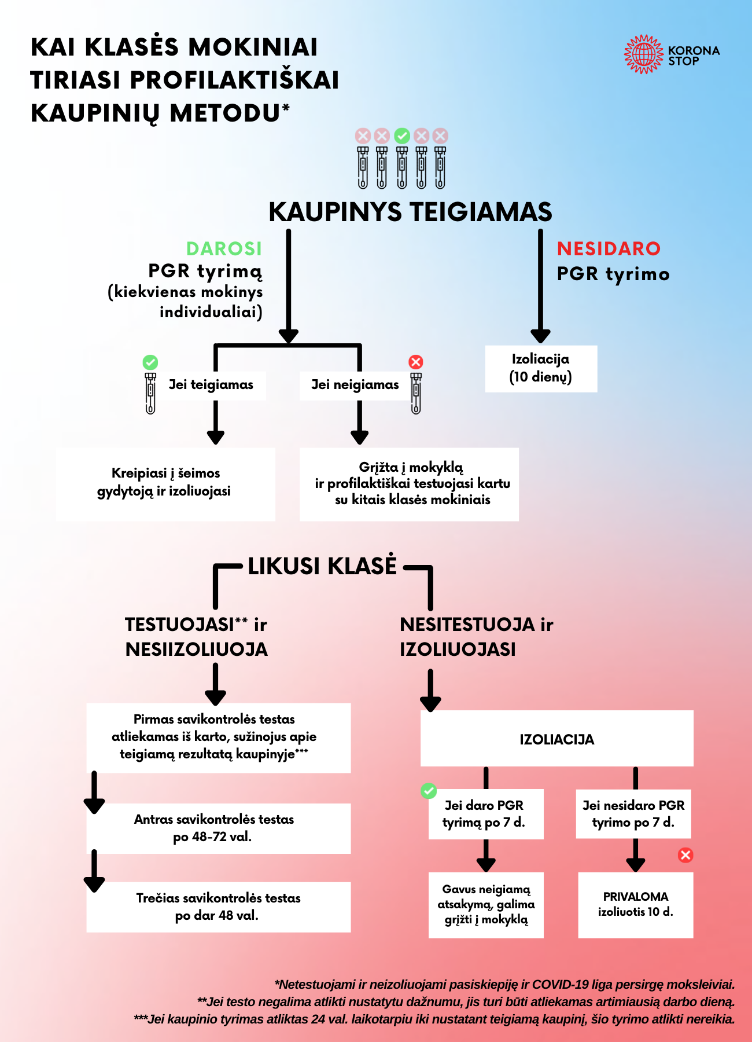
Konkrečios situacijos ir klausimai (2)

Slide 10
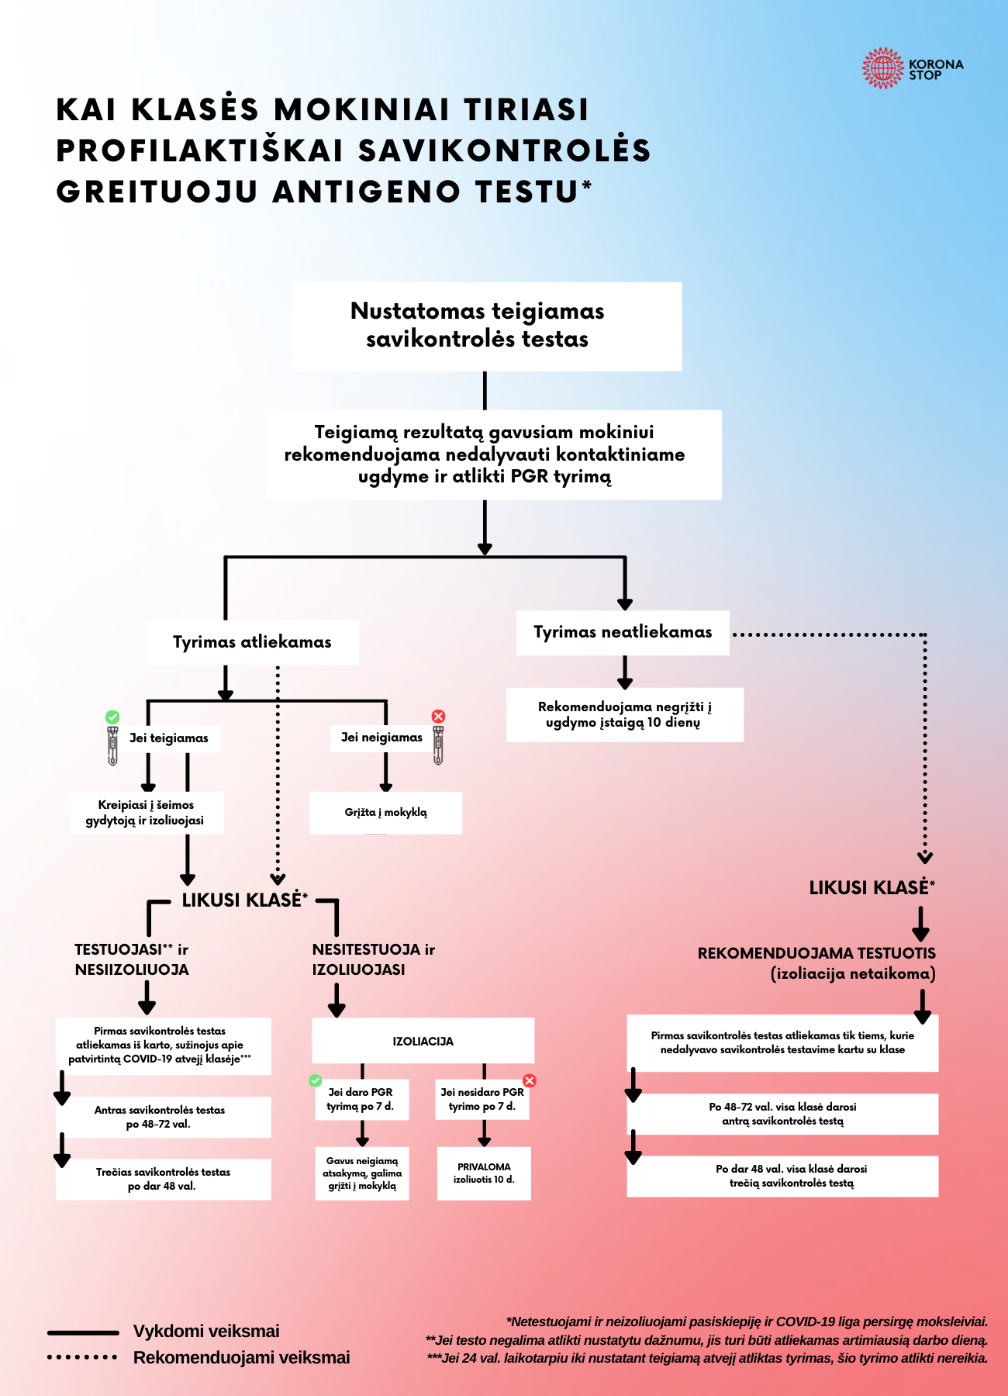
Konkrečios situacijos ir klausimai (3)

